Slide 1
INTRODUCTION

Slide 2
Introduction
V
H
D
L
VHSIC
(Very High Speed Integrated Circuit)
Hardware
Description
Language

Slide 3
Historique
Introduction
Début des années 80
la nécessité d’un langage non ambigu des systèmes matériels pour intégration à grande échelle
normalisation pour être indépendant du fournisseur
Norme définitive adoptée en 1987 :
IEEE Std 1076
La norme a été revue en 93, 2000 et 2002
IEEE Standard 1164 rajoute la notion de forces sur les signaux et est souvent appelé MVL9 (multivalued logic, nine values).
IEEE 1076.3 (Numeric Standard) pour la synthèse.
IEEE 1076.4 : VITAL initiative (VHDL Initiative Toward ASIC Libraries) Pour la génération de modèles de timing.
Les premiers outils de synthèse en 1995

Slide 4
Domaines de description
Introduction
Le langage VHDL est assez complexe car il prétend à un vaste domaine d'applications.
Même si la syntaxe d'une description VHDL possède une forme informatique, sa sémantique est électronique et il est très important de conserver le point de vue d'un électronicien lors de l'écriture de descriptions de circuits.
Les systèmes VHDL sont orientés vers :
la simulation (par exemple: Synopsys et Green Mountain VHDL),
la synthèse ou la paramétrisation de circuits (par exemple des FPGA).
VHDL est utilisé pour
Décrire des circuits numériques
Décrire des machines à états
Préparer des signaux de test pour simuler cette écriture

Slide 5
Niveaux d’abstraction
Introduction
Synthèse Comportementale
VHDL
Comportemental
RTL
Logique
Layout
Synthèse Logique
Placement/ Routage

Slide 6
Structure du VHDL

Slide 7
Introduction
Structure du VHDL
Il existe 5 catégories d’unité de conception
L’entité (mot clé entity)
Décrit un système vu de l’extérieur (boîte noire)
L’architecture (mot clé architecture)
Décrit l’intérieur (le fonctionnement, le comportement) de la boîte noire.
La configuration (mot clé configuration)
La déclaration de paquetage (mot clé package)
Le corps de paquetage (mot clé package body)

Slide 8
Introduction
Structure du VHDL
Il existe 5 catégories d’unité de conception
L’entité (mot clé entity)
Décrit un système vu de l’extérieur (boîte noire)
L’architecture (mot clé architecture)
Décrit l’intérieur (le fonctionnement, le comportement) de la boîte noire.
La configuration (mot clé configuration)
La déclaration de paquetage (mot clé package)
Le corps de paquetage (mot clé package body)

Slide 9
Domaine concurrent et séquentiel
Structure du VHDL
Description d’un système matériel
description d’action concurrentes,
description d’action en séquence,
Deux jeux d’instructions en VHDL
Instructions concurrentes : elles s’exécutent en même temps,
Instructions séquentielles : elles s’exécutent les une après les autres

Slide 10
Types d’objets
Structure du VHDL
Les objets d’un programme VHDL sont tous typés.
Avant toute utilisation d’une constante, d’une variable ou d’un signal, il faut les déclarer.
La déclaration des objets s’effectue uniquement dans la partie déclarative du programme.

Slide 11
Les opérateurs
Structure du VHDL
Opérateur logique :
and, or, nand, nor, xor, xnor, sll, srl, sra, rol, ror
Opérateur de comparaison :
=, /=, <, <=, >, >=
Opérateur d’addition :
+, -, &
Opérateur mathématique :
*, /, mod, rem
Opérateur de signe :
-
Opérateur divers :
**, abs, not

Slide 12
Programmer en VHDL
Structure du VHDL
Définition de l’entité (boîte noire avec les ports d’entrée/sortie)
Définition de l’architecture interne de cette boîte noire
Déclaration des constantes, des signaux, des fonctions, des procédures, des blocs hiérarchiques utilisés dans le programme
Corps du programme consistant
Les instructions concurrentes
Les instructions séquentielles encapsulées dans des «process»
Les commentaires sont précédés de deux tirés : --

Slide 13
Exemple de Code
Structure du VHDL
Déclaration des bibliothèques:
Commentaires :
library ieee; use ieee.std_logic_1164.all; use ieee.std_logic_arith.all; use ieee.std_logic_unsigned.all;
-- Circuit décodeur -- Deux vers quatre

Slide 14
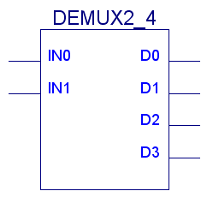
Exemple de Code
Structure du VHDL
Déclaration de l’entité du démultiplexeur :
DECOD2_4
entity DECOD2_4 is port( IN0: in std_logic; IN1: in std_logic; D0, D1, D2, D3: out std_logic ); end DEMUX2_4;

Slide 15
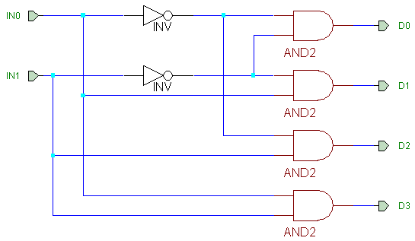
Exemple de Code
Structure du VHDL
Déclaration de l’architecture du démultiplexeur:
architecture DESCRIPTION of DECOD2_4 is begin D0 <= (not(IN1) and not(IN0)); D1 <= (not(IN1) and IN0); D2 <= (IN1 and not(IN0)); D3 <= (IN1 and IN0); end DESCRIPTION;

Slide 16
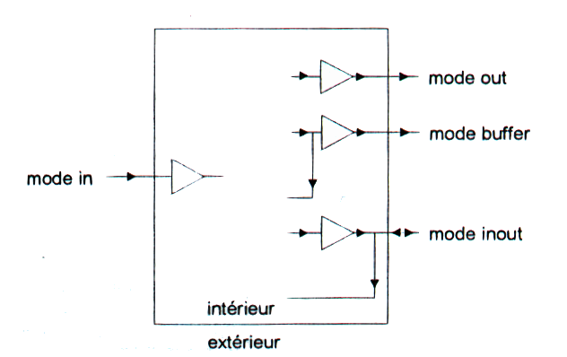
Entité
Structure du VHDL
L'entité définit les ports (vue externe) et leur mode (in, out, inout, buffer)
Paramétrer le modèle (paramètres génériques)
Syntaxe:
Modes:
entity nom_de_l_entite is {generic(liste_des_parametres)} {port(liste_des_port_avec_leur_mode)} end {nom_de_l_entite}

Slide 17
Entité
Structure du VHDL
entity DECOD2_4 is generic( data_width: integer :=2 ); port( Data_in: in std_logic_vector(data_width-1 downto 0); Enable: in std_logic; Data_out: out std_logic_vector((data_width**2)-1 downto 0) ); end DECOD2_4;

Slide 18
Architecture
Structure du VHDL
Définition de signaux et d'autres objets internes
Description du fonctionnement ou de la structure de l’entité à l’aide d’instructions concurrentes
Syntaxe:
entity nom_de_l_entite is architecture nom_de_l_architecture of nom_de_l_entite is {partie déclarative} begin {suite d’instructions concurrentes} end nom_de_l_architecture;

Slide 19
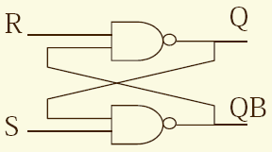
Architecture
Structure du VHDL
entity Bascule is port( R,S: in std_logic; Q, QB: out std_logic ); end Bascule; architecture behav of Bascule is begin Q <= R nand Qb; QB <= Q nand S; end behav;
architecture behav of Bascule is signal Q_int, QB_int : std_logic; begin Q_int <= R nand Qb_int; QB_int <= Q_int nand S; Q<= Q_int; QB <= QB_int; end behav;
Q et QB protégées en lecture

Slide 20
Types en VHDL

Slide 21
Déclaration de Types
Types en VHDL
Tout objet en VHDL doit être typé.
Un type définit :
l'ensemble des valeurs que l'on peut affecter à l'objet
l'ensemble des opérations disponibles sur l'objet
VHDL possède les types:
scalaires dont la valeur est constituée d'un seul élément
composites dont la valeur comprend plusieurs éléments
accès ou pointeurs
Fichier

Slide 22
Type Scalaire
Types en VHDL
Énuméré
entier
flottante
physique qui est un entier avec l'unité correspondant (non synthetisable)
type T_FEU is (ROUGE, ORANGE, VERT); signal FEU : T_FEU;
signal COMPT : integer range 0 to 15;
signal MASSE : REAL; -- de -1e38 à 1e38

Slide 23
Type Scalaire énuméré
Types en VHDL
Ce type déclare toutes les valeurs qu'un objet de ce type peut prendre.
Les types ci-dessous sont des types prédéfinis
type T_FEU is (ROUGE, ORANGE, VERT); signal FEU : T_FEU; type ETAT is (INIT, LECT, ECR, ATT);
type BOOLEAN is (FALSE, TRUE); type BIT is ('0' , '1');

Slide 24
Type Scalaire entier
Types en VHDL
C'est un type prédéfini
On peut définir un sous type :
type integer is range -2_147_483_648 to 2_147_483_647
subtype nom_de_sous_type is type_de_base contraintes; subtype NATURAL is INTEGER range 0 to INTEGER'high

Slide 25
Type Scalaire Logique à valeurs multiples
Types en VHDL
Il existe des signaux logiques à plusieurs états:
0, 1, haute impédance, don’t care, non déterminé, …
Le type "std_logic" remplace le type "bit" pour permettre d’avoir 9 états différents
Utilisation de librairie IEEE.std_logic_1164
Exemple
library IEEE; use IEEE.STD_LOGIC_1164.ALL; signal SORTIE, Q: std_logic; … SORTIE <= ‘Z’; -- haute impédance Q <= ‘1’;

Slide 26
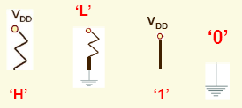
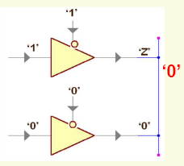
Type Scalaire Logique à valeurs multiples
Types en VHDL
Le type std_logic :
‘ U ’ non initialisé
‘ X ’ non connu
‘ 0 ’ logique 0
‘ 1 ’ logique 1
‘ Z ’ haute impédance
‘ W ’ non connu
‘ L ’ logique 0
‘ H ’ logique 1
‘ - ’ don’t care

Slide 27
Type Composite
Types en VHDL
Deux types sont considérés : tableau et record
Un tableau est un ensemble d’éléments du même type
Pour un ensemble de std_logic, nous avons le type prédéfini std_logic_vector : on définit la taille et l'ordre des éléments
On peut aussi définir un type tableau d’éléments composites
signal BUS1 : std_logic_vector (7 downto 0); signal REG : std_logic_vector (0 to 31);
type MEMO is array (15 downto 0) of std_logic_vector(7 downto 0); signal A,B : MEMO;

Slide 28
Type Composite
Types en VHDL
Record : Ensemble d'éléments de types différents
type NAME is record identifier : type_indication; : identifier : type_indication; end record;
type PAQUET is record mot_unique : std_logic_vector (7 downto 0); data : std_logic_vector (23 downto 0); CRC : std_logic_vector( 5 downto 0); num : integer range 0 to 1023; end record; signal paq_rec : PAQUET;

Slide 29
Accès aux éléments
Types en VHDL
A,B: std_logic_vector(15 downto 0);
Accès direct:
A <=X"0FD4"
A(3) <= ‘1’;
B(15) <= ‘0’;
Accès par tranches:
A(15 downto 12) <= "1011";
B(0 to 2) <= "111" ; -- erreur
A(10 downto 2) <= B(15 downto 7);

Slide 30
Accès aux éléments
Types en VHDL
Par agrégat
Notation positionnelle
A(3 downto 1) <= ('0', '1', B(15));
B <= ('1','1',others => '0');
Notation par nommage
A <= (1 =>'1', 3 =>'1',others =>'0');
Par concaténation
signal A,B,C,D : std_logic;
signal BYTE : std_logic_vector(7 downto 0);
signal Z_BUS,A_BUS : std_logic_vector(3 downto 0);
Z_BUS <= A & C & D & B;
BYTE <= Z_BUS & A_BUS;

Slide 31
Accès aux éléments Exemples
Types en VHDL
SIGNAL a: STD_LOGIC; SIGNAL b: STD_LOGIC_VECTOR(3 DOWNTO 0); SIGNAL c: STD_LOGIC_VECTOR(3 DOWNTO 0); SIGNAL d: STD_LOGIC_VECTOR(7 DOWNTO 0); SIGNAL e: STD_LOGIC_VECTOR(15 DOWNTO 0); SIGNAL f: STD_LOGIC_VECTOR(8 DOWNTO 0); ………. a <= ‘1’; b <= ”0000”; -- Base Binaire par défaut c <= B”0000”; -- Base Binaire explicite d <= ”0110_0111”; -- Utiliser ‘_’ pour augmenter la lisibilité e <= X”AF67”; -- Base Hexadecimale f <= O”723”; -- Base Octale

Slide 32
Accès aux éléments Exemples
Types en VHDL
type MY_WORD is array (15 downto 0) of std_logic; signal MEM_ADDR: MY_WORD; MEM_ADDR(10 downto 5) <="101010"; type YOUR_WORD is array (0 to 15) of std_logic; signal DATA_WORD: YOUR_WORD := “1101100101010110”; type VAR is array (0 to 7) of integer; constant SETTING: VAR := (2,4,6,8,10,12,14,16); type MY_MATRIX is array (0 to 3, 1 to 2) of natural; variable DATA_ARR: MY_MATRIX :=((0,2),(1,3),(4,6),(5,7)); DATA_ARR(0,2) := 12; type MATRIX is array (integer range <>) of integer; variable MATRIX8:MATRIX(2 downto -8):=(3,5,1,4,7,9,1,4,0,8)

Slide 33
Accès aux éléments Exemples
Types en VHDL
type Couleurs is (Rouge, Vert, Bleu); type Pixel is record teinte: std_logic_vector (7 downto 0); af: integer; cd: Couleurs; end record; variable I4: Pixel; A := I4.af; I4.cd := Vert

Slide 34
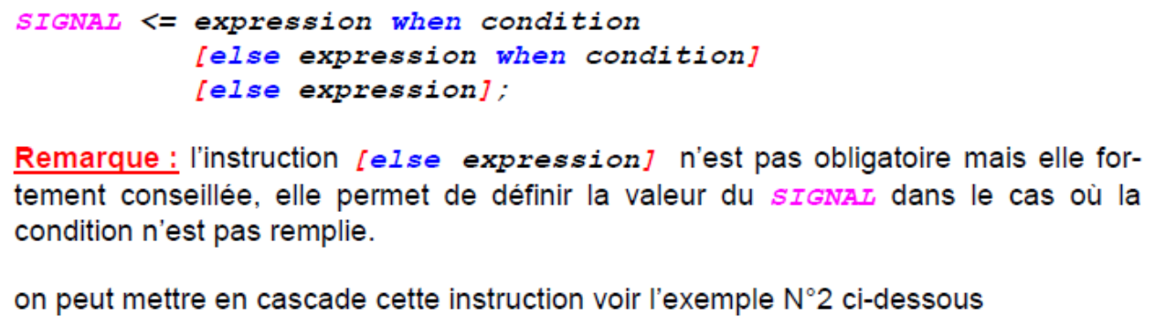
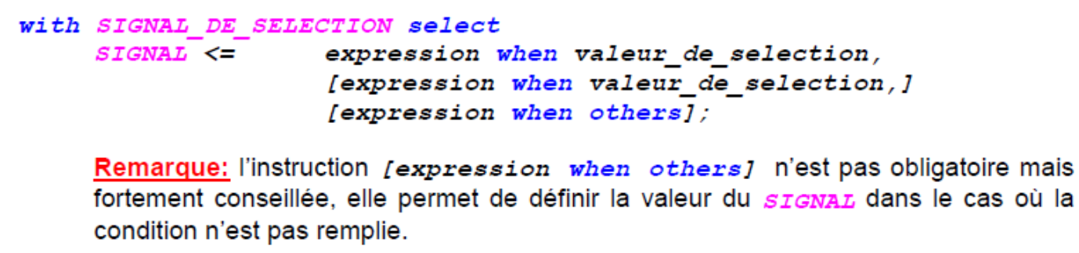
Structure d’instruction en mode concurrent

Slide 35
Zone Concurrente

Slide 36
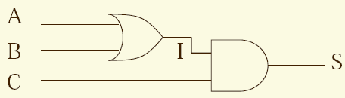
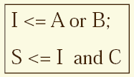
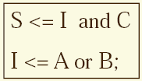
Zone concurrente
Le corps de l'architecture est une zone concurrente: les instructions s'exécutent toutes en même temps (en parallèle)

Slide 37
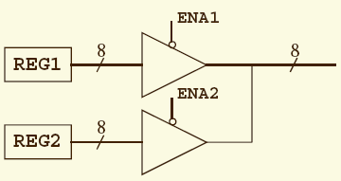
Affectation Conditionnelle: Instruction When
Zone concurrente
Modifie l’état d’un signal suivant le résultat d’une condition logique entre un ou des signaux, valeurs, constantes.
Syntaxe:
Exemple:
<SIGNAL> <= <expression> when <condition> [else <expression> when <condition>] [else <expression>];
B_DAT <= REG1 when ENA1='0' else REG2 when ENA2='0' else "ZZZZZZZZ" ;

Slide 38
Affectation Selective: Instruction With
Zone concurrente
Permet d’affecter différentes valeurs à un signal, selon les valeurs prises par un signal de sélection.
Syntaxe:
Exemple:
with <SIGNAL_DE_SELECTION> select <SIGNAL> <= <expression> when <valeur_de_selection>, [<expression> when <valeur_de_selection>,] <expression> when others;

Slide 39
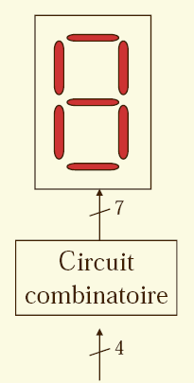
Affectation Selective: Instruction With
Zone concurrente
with HEX select LED<= "1111001" when "0001", --1 "0100100" when "0010", --2 "0110000" when "0011", --3 "0011001" when "0100", --4 "0010010" when "0101", --5 "0000010" when "0110", --6 "1111000" when "0111", --7 "0000000" when "1000", --8 "0010000" when "1001", --9 “1000000" when “0000", --0 “0110110" when others; --a,g,d

Slide 40
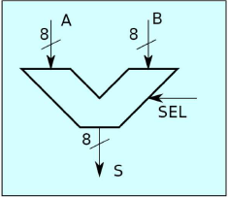
Exemple
Zone concurrente
entity ADDER is port ( A,B :in std_logic_vector(7 downto 0); SEL : in std_logic; S : out std_logic_vector(7 downto 0)); end ADDER; architecture COMPORT of ADDER is Begin with SEL select S <= A+B when '0', A-B when others; end COMPORT;
Transformer ce code VHDL pour réaliser une UAL générique : And, Or, Add, Sub, …

Slide 41
Zone Séquentielle

Slide 42
Zone Séquentielle
En VHDL, une zone séquentielle existe dans laquelle une suite d'instructions s’exécutent les unes après les autres.
Cette zone se trouve dans les process, fonctions et procédures.

Slide 43
Process
Zone Séquentielle
Process est une instruction concurrente complexe à écrire dans une architecture
Process définit une zone séquentielle
Les différents process d'une architecture s'exécutent tous en parallèle
Syntaxe de process :
Un processus se déclenche à chaque changement d’état d’un de ses signaux d’activation, s’exécute et se rendort jusqu’au prochain déclenchement.
les modifications apportées aux valeurs de signaux par les instructions prennent effet à la fin du processus.
<etiquette_optionnelle> : process (liste de signaux) <Déclaration des variables ou signaux> begin <Description du process> end process;

Slide 44
Instructions Conditionnelles
Zone Séquentielle
Assignation conditionnelle : if
Exemple:
if <condition> then <instructions>; [elsif <condition> then <instructions>;] [else <instructions>;] end if ;
if (RESET='1') then SORTIE <= "0000"; elsif (LOAD='1') then SORTIE <= DIN; end if;

Slide 45
Instructions Conditionnelles
Zone Séquentielle
Assignation sélective : case
Exemple
case <signal_de_slection> is when <valeur_de_sélection> => <instructions>; [when others => <instructions>;] end case;
case SEL is when “000” => S1 <= E1; when “001” => S1 <= ‘0’; when “010” | “011” => S1 <=’1’; -- La barre | permet de réaliser un ou logique when others => S1 <= ‘0’; end case;

Slide 46
Instructions de Bouclage
Zone Séquentielle
Couramment utilisées dans les descriptions destinées à la simulation,
Les boucles doivent être considérées avec soin en synthèse, en s’assurant qu’elles ne risquent pas de provoquer la création de logique encombrante et superflue.
Boucle for :
Boucle while:
<etiquette> : for <variable_boucle> in <intervalle> loop <instructions>; end loop;
<etiquette> : while <condition> loop <instructions>; end loop;

Slide 47
Instructions de Bouclage
Zone Séquentielle
boucle1 : for indice in 7 downto 0 loop if indice=7 then d_bus(indice) <= databus(15); else d_bus(indice) <= not d_bus(15-indice); end if; end loop;
total:=15; i:=15; boucle2 : while i>=0 loop if compte(i) =’0’ then tot:= tot-1; else tot:= tot-2; end if; i:= i-2; end loop;

Slide 48
Instructions d’attente
Zone Séquentielle
Utilisées uniquement dans les descriptions destinées à la simulation,
Elle s’utilise pour suspendre un process jusqu’un événement
wait until condition;
wait until A=‘1 ’;
wait until CLK’event and CLK=’1’;
wait for time expression;
wait for 5 ns;
wait on signal;
wait on A , B

Slide 49
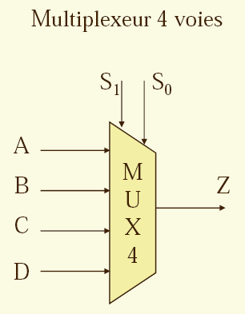
Exemples d’application
Zone Séquentielle
entity MUX_4 is port ( S1, S0, A, B, C, D: in std_logic; Z: out std_logic); end MUX_4; architecture behav_MUX_4 of MUX_4 is begin P1: process (S1, S0, A, B, C, D) - - la liste de sensibilité begin … end process P1; end behav_MUX_4;

Slide 50
Exemples d’application
Zone Séquentielle
case S is when "00" => Z <= A; when "01" => Z <= B; when "10" => Z <= C; when "11" => Z <= D; -- ou when others => Z <= D; end case;
if (( not S1 and not S0 )=’1’) then Z <= A; elsif (( not S1 and S0) = ‘1’) then Z <=B; elsif ((S1 and not S0) =’1’) then Z <=C; else Z <=D; end if;
For I in 0 to 3 loop if S = I then Z <= A(I); end if; end loop;

Slide 51
Affectation des signaux
Zone Séquentielle
Dans une architecture (zone concurrente), l’affectation est immédiate.
Dans un process (zone séquentielle) l’affectation est :
immédiate pour des variables
retardée jusqu’à la fin du process pour des signaux

Slide 52

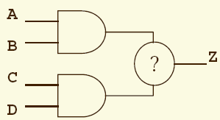
Affectation des signaux
Zone Séquentielle
Architecture CONCUR of EXEMPLE is signal Z, A, B, C, D : std_logic; begin Z <= A and B; Z <= C and D; end CONCUR;
Architecture SEQ of EXEMPLE is signal Z, A, B, C, D : std_logic; begin process (A, B, C, D) begin Z <= A and B; Z <= C and D; end process; -- la valeur retenue est affectée maintenant end CONCUR;
Erreur multi sources

Slide 53
Affectation des signaux
Zone Séquentielle
Process () begin SIG <= '0'; SIG <= '1'; SIG <= '0'; end process;
SIG
SIG

Slide 54
Affectation des signaux
Zone Séquentielle
Le processus se réveille
Process (A,B,M) begin Y <= A; M <= B; Z <= M; end process;
Processus en exécution
Processus en exécution
A
B
Y
Le processus se réveille
M
Z

Slide 55
Les variables
Zone Séquentielle
L'affectation se fait par le signe " := "
Les variables ne sont déclarées que dans un process
La valeur des variables est mise à jour dès l’exécution de l’instruction d’affectation
Les variables ne sont pas visibles à l’extérieur du process
Les variables gardent leur valeur pour le réveil suivant

Slide 56
Hiérarchisation

Slide 57
Hiérarchisation
Conception d’un bloc et son utilisation dans un autre circuit: instantiation ou instantiation multiple
Première étape: écrire l’entité et l’architecture du module
Deuxième étape: introduire ce module au circuit appelant (ce module s’appellera « component »)
Troisième étape: instantiation du module

Slide 58
Déclaration du Component
Hiérarchisation
Se fait dans la partie déclarative de l’architecture.
On utilise le mot clé « component »
Exemple:
entity DEMI_ADD is port ( A,B: in std_logic; SUM,C: out std_logic); end DEMI_ADD;
component DEMI_ADD port ( A,B : in std_logic; SUM,C: out std_logic); end component;

Slide 59
Instantiation du component
Hiérarchisation
Utilisation du mot clé « port map »
Exemple:
component DEMI_ADD port ( A,B : in std_logic; SUM,C: out std_logic); end component;
U1: DEMI_ADD port map (A => SIG_A, B => SIG_B, SUM => SOMME, C => RETENUE);
❶
❷
U1: DEMI_ADD port map (SIG_A,SIG_B, SOMME, RETENUE);

Slide 60
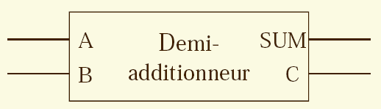
Exemple : Additionneur
Hiérarchisation
entity DEMI_ADD is port ( A,B: in std_logic; SUM,C: out std_logic); end DEMI_ADD; architecture COMPORT of DEMI_ADD is begin SUM <= A xor B; C <= A and B; end COMPORT;

Slide 61
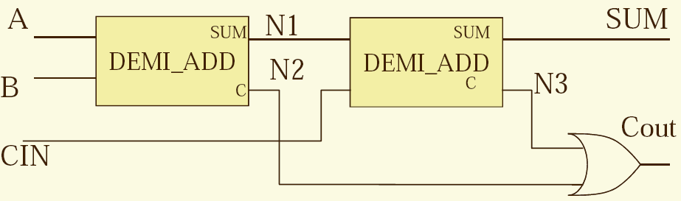
Exemple : Additionneur
Hiérarchisation
entity ADD_COMPLET is port ( A,B,CIN : in std_logic; SUM,COUT : out std_logic); end ADD_COMPLET;

Slide 62
Exemple : Additionneur
Hiérarchisation
architecture COMPORT of ADD_COMPLET is component DEMI_ADD port( A,B : in std_logic; SUM,C: out std_logic); end component; signal N1, N2, N3 : std_logic; begin ADD1: DEMI_ADD port map (A=>A, B=>B, SUM=>N1, C=>N2); ADD2: DEMI_ADD port map (A=>N1, B=>CIN, SUM=>SUM, C=>N3); COUT <= N2 or N3; end COMPORT ;

Slide 63
Description de Circuits Combinatoires

Slide 64
Restrictions dans la description
Description de circuits combinatoires
Un circuit combinatoire donne toujours les mêmes sorties quand l’entrée est la même.
Un process est combinatoire si les conditions suivantes sont toutes respectées :
le process comporte une liste de sensibilité
la liste de sensibilité comprend tous les signaux lus
tous les signaux doivent être affectés quelle que soit les entrées (Attention dans un "if" ou dans un "case")
toutes les variables doivent être affectées avant d'être lues

Slide 65
Equation logique
Description de circuits combinatoires
Architecture COMB1 of NONET is begin --équation logique S <= A nand B; end COMB1;
Architecture COMB3 of NONET is begin --Traduction de la table --de vérité dans un process process (A,B) begin if A='1' and B='1' then S <= '0'; else S <= '1'; end if; end process; end COMB3;
❶
Architecture COMB2 of NONET is begin --Traduction de la table S <= '0' when (A='1' and B='1‘) else '1'; end COMB2;
❸
❷

Slide 66
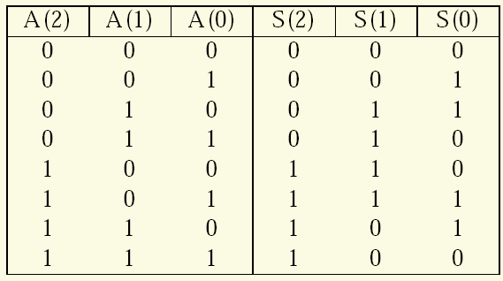
Transcription d’une table de vérité
Description de circuits combinatoires
Architecture AVEC_IF of CIRCUIT is signal A,S : std_logic_vector (2 downto 0); begin process (A) begin if A = "000" then S <= "000"; elsif A ="001" then S <= "001"; elsif ... end if; end process; end AVEC_IF;
❶
Affectation avec if

Slide 67
Transcription d’une table de vérité
Description de circuits combinatoires
Architecture AVEC_caseF of CIRCUIT is signal A,S : std_logic_vector (2 downto 0); begin process (A) Begin case A is when "000" => S <= "000" when "001" => S <= "001" when "011" => S <= "010" … end case; end process; end AVEC_case;
❷
Affectation avec case

Slide 68
Transcription d’une table de vérité
Description de circuits combinatoires
Architecture AVEC_With of CIRCUIT is signal A,S : std_logic_vector (2 downto 0); Begin with A select S <= "000" when "000" , "001" when "001" , "011" when "010" , "110" when "100" , … "000" when others; end AVEC_With;
❸
Affectation sélective

Slide 69
Transcription d’une table de vérité
Description de circuits combinatoires
Architecture AVEC_When of CIRCUIT is signal A,S : std_logic_vector (2 downto 0); Begin S <= "000" when A= "000" else "001" when A= "001" else "011" when A= "010" else "010" when A= "011" else "110" when A= "100" else "111" when A= "101" else "101" when A= "110" else "100" when A= "111" else "000"; end AVEC_When;
❸
Affectation sélective

Slide 70
Transcription d’une table de vérité
Description de circuits combinatoires
Architecture Direct of CIRCUIT is signal A,S : std_logic_vector (2 downto 0); Begin S(2) <= (A(2) and not A(1) and not A(0)) or (A(2) and not A(1) and A(0)) or(A(2) and A(1) and not A(0)) or (A(2) and A(1) and A(0)); S(1) <= (not A(2) and A(1) and not A(0)) or (not A(2) and A(1) and A(0)) or (A(2) and not A(1) and not A(0)) or (A(2) and not A(1) and A(0)); … end Direct;
❹
Affectation non conditionnelle

Slide 71
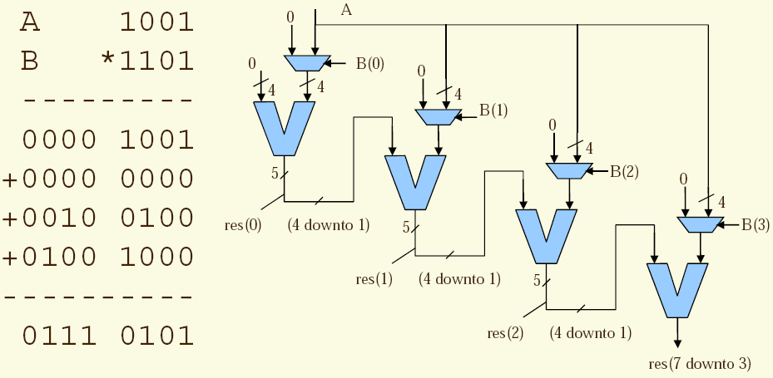
Exercice : multiplieur 4*4
Description de circuits combinatoires
entity main is Port ( A, B : in std_logic_vector(3 downto 0); RES : out std_logic_vector(7 downto 0)); end main;

Slide 72
Exemple : multiplieur 4*4
Description de circuits combinatoires
architecture Behavioral of main is begin process (A,B) variable result : std_logic_vector(7 downto 0); begin result := (others => '0'); for I in 0 to 3 loop if B(I)='1' then result(I+4 downto I) := result(I+4 downto I) + ('0' & A); end if; end loop; RES <= result; end process; end Behavioral;

Slide 73
Description de Circuits Séquentiels

Slide 74
Restrictions dans la description
Description de circuits séquentiels
Un process comporte un point de mémorisation si au moins une des conditions suivantes est vérifiée :
la liste de sensibilité ne comprend pas tous les signaux lus
les signaux ne sont pas affectés quelle que soit la branche
une variable est lue avant d'être affectée

Slide 75
Bascule à verrouillage (latch)
Description de circuits séquentiels
entity L is port ( D,G : in std_logic; Q : out std_logic); end L;
architecture A of L is begin process begin Wait on D,G; if G='1' then Q <= D; end if; end process; end A;
architecture A of L is begin process (D,G) begin if G='1' then Q <= D; end if; end process; end A;
❷
❶

Slide 76
Bascule synchrone
Description de circuits séquentiels
entity Ris port ( D,CLK : in std_logic; Q : out std_logic); end R;
architecture A of R is begin process begin wait on CLK; if (CLK’event and CLK='1‘) then Q <= D; end if; end process; end R;
❷
architecture A of R is begin process (CLK) begin if (CLK’event and CLK='1‘) then Q <= D; end if; end process; end R;
architecture A of R is begin process begin wait until (CLK’event and CLK='1‘); Q <= D; end process; end R;
❸
❶

Slide 77
Bascule synchrone avec Set/Reset asynchrone
Description de circuits séquentiels
entity Ris port ( D,CLK,SET : in std_logic; Q : out std_logic); end R;
architecture A of R is begin process (CLK, SET) begin if (SET ='1') then Q<= '1'; elsif (CLK’event and CLK='1‘) then Q <= D; end if; end process; end R;

Slide 78
Bascule synchrone avec Set/Reset synchrone
Description de circuits séquentiels
entity Ris port ( D,CLK,SET : in std_logic; Q : out std_logic); end R;
architecture A of R is begin process (CLK) Begin if (CLK’event and CLK='1‘) then if (SET ='1') then Q<= '1'; else Q <= D; end if; end if; end process; end R;

Slide 79
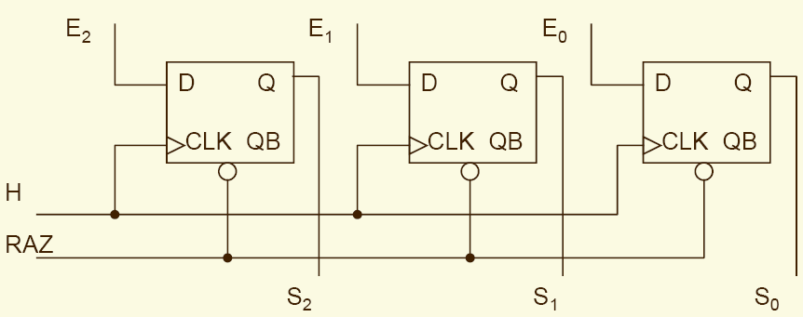
Exemple : Registre tampon 3 bits
Description de circuits séquentiels
entity Reg is port ( E : in std_logic_vector(2 downto 0); H,RAZ : in std_logic; S : out std_logic_vector(2 downto 0)); end Reg;

Slide 80
Exemple : Registre tampon 3 bits
Description de circuits séquentiels
architecture A of REG is begin TAMPON : process (H,RAZ) begin if RAZ = '0' then S <= "000"; elsif (H’event and H = ‘1’) then S <= E; end if; end process; end A;

Slide 81
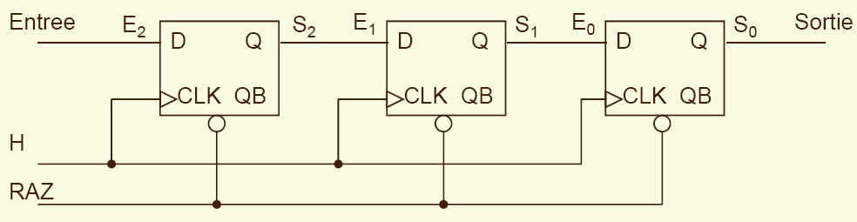
Exercices
Description de circuits séquentiels
❶
Registre à décalage à droite
❷
Registre à décalage à droite avec chargement asynchrone

Slide 82
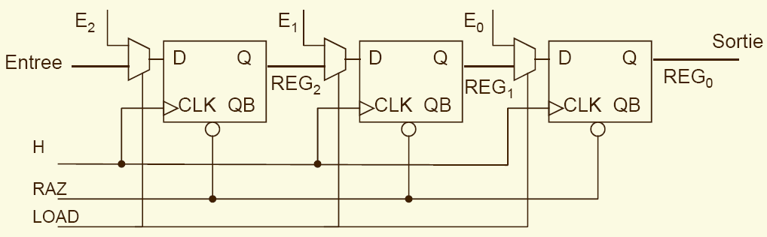
Exercices
Description de circuits séquentiels
❸
Registre à décalage à droite avec chargement synchrone
❹
Registre à décalage universel

Slide 83
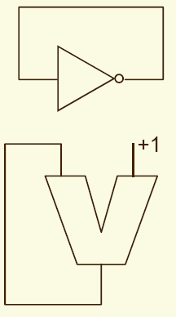
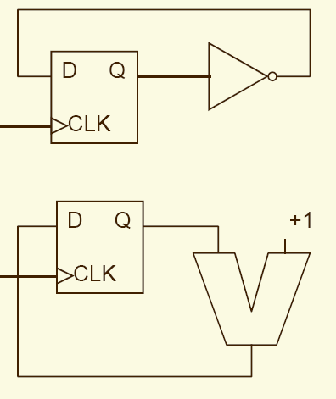
Remarques
Description de circuits séquentiels
Les instructions suivantes sont interdites dans une zone concurrente
On utilise un process synchronisé sur un front
A <= not A; CMPT <= CMPT + 1; REG <= REG (0) & REG(7 downto 1); …...
process (CLK) begin if rising_edge(CLK) then A <= not A; -- CMPT <= CMPT + 1; end if; end process;

Slide 84
Remarques
Description de circuits séquentiels
Un seul « if » dans un process synchrone
process (CLK) begin if (CLK'event and CLK='1‘) then Q <= D; end if; end process; process (TOTO) if (TOTO=‘1’) then … end if; end process;
process (CLK) begin if (CLK'event and CLK='1‘) then Q <= D; end if; if (TOTO=‘1’) then … end if; end process;

Slide 85
Machine à états finis

Slide 86
Concepts de FSM (Finite State Machine)
Machine à états finis
Tout système séquentiel synchrone peut être considéré comme une machine d'état ou une combinaison de machines d'état.
Les sorties sont évaluées à partir d’un état interne qui englobe toute l’information relative au passé des entrées
L’état interne est mémorisé dans le registre d’état (flip-flops)
Un nouvel état interne se déduit de l’état interne présent et des entrées du système
Dans une machine d’état synchrone toute évolution de l'état interne se produit sur le front d'une horloge
La durée minimum d’un état interne est garantie (c’est un multiple de la période d’horloge)

Slide 87
Concepts de FSM (Finite State Machine)
Machine à états finis
Machine de Moore (concerne uniquement les sorties)
Les sorties ne dépendent que de l’état courant
Machine de Mealy (concerne uniquement les sorties)
Les sorties dépendent de l’état interne courant et des entrées
Machine mixte
Combinaison de sorties de type Mealy et de sorties de type Moore.

Slide 88
Structure d'une FSM - Sorties combinatoires
Machine à états finis
Les sorties sont élaborées par un bloc combinatoire de décodage du registre d’état
Inconvénients :
délai supplémentaire après le changement d’état interne de la machine
apparition en sortie d’impulsions parasites de courte durée dues aux hasards statiques (glitches) lorsque les couches combinatoires ont des longueurs différentes, et aux changements d’état transitoires des bits du registre d’état

Slide 89
Structure d'une FSM - Sorties combinatoires
Machine à états finis
Machine de Moore:
les sorties ne changent pas d’état directement en réponse au changement d’état des entrées ;
elles sont dépendantes du changement d’état de la machine.
Machine de Mealy:
Les sorties peuvent changer directement en réponse au changement d’état des entrées, même entre 2 fronts d’horloge
Current_state
Next_state
(Comb.)
State_reg
(Flip-Flops)
Outputs
(Comb.)
x
y
a
b
clk
Machine de Mealy

Slide 90
Structure d'une FSM - Sorties synchronisées
Machine à états finis
Les sorties sont préparées avant le front actif d’horloge
Les changements d'état des sorties ont tous lieu simultanément, sur le même front d’horloge.
Avantages : pas de hasard statique, indépendance vis-à-vis des changements d’état transitoires des bits du registre d’état
Inconvénient : il faut un flip-flop supplémentaire par sortie
Current_state
Next_state
(Comb.)
State_reg
(Flip-Flops)
Outputs
(Comb.)
Output_reg
(Flip-Flops)
x
y
a
b
clk
clk
Machine de Mealy

Slide 91
Structure d'une FSM - Sorties prises directement dans l’état interne
Machine à états finis
Machine de Moore uniquement
Les bits du registre d’état fournissent directement les sorties
Avantage : pas de combinatoire de sortie
Inconvénient : méthode applicable uniquement dans des cas particuliers
Current_state
Next_state
(Comb.)
State_reg
(Flip-Flops)
a
b
X
y
clk

Slide 92
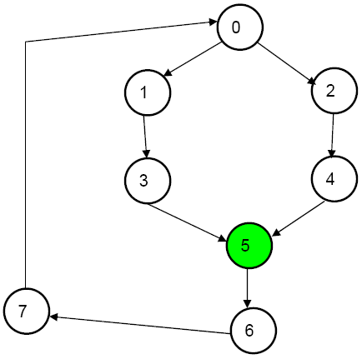
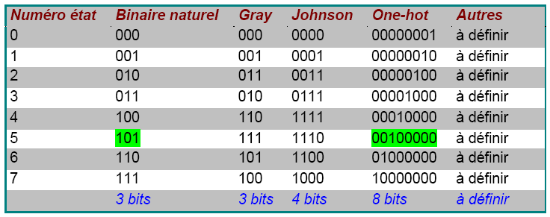
Codage des états internes
Machine à états finis
Différents types de codage :
Binaire en séquence naturelle
Gray
Johnson
One Hot (un seul bit actif dans chaque combinaison)
Autres (spécifiques)
Exemple : codage d’une FSM à 8 états

Slide 93
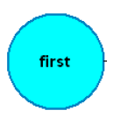
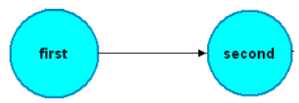
Description des FSM synchrone en VHDL - Nœuds d’un graphe d’états
Machine à états finis
Le cercle symbolise un état interne particulier de la machine
actif, il impose les actions sur les sorties
Dans un graphe d’état connexe, un seul état est actif à la fois
La description du comportement d'un système peut nécessiter plusieurs graphes d'état (synchronisés entre eux ou indépendants)
L'arc, aussi appelé transition, indique la possibilité de changement d'un état à un autre

Slide 94
Description des FSM synchrone en VHDL - La dynamique d’un graphe
Machine à états finis
L’horloge
L’horloge est implicite, elle ne figure jamais sur le graphe
C’est toujours sur un front d’horloge (montant ou descendant) qu’un graphe peut franchir une transition, c.-à-d. passer d’un état à un autre
Entre deux fronts d’horloge consécutifs, le graphe conserve son état interne
clocked_proc : process (clk,rst) begin if (rst = '1') then current_state <= first; elsif (clk'event and clk = '1') then current_state <= next_state; end if; end process;

Slide 95
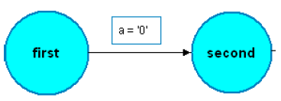
Description des FSM synchrone en VHDL - La dynamique d’un graphe
Machine à états finis
Transition avec condition
La condition de transition est une expression booléenne comprenant des signaux d'entrée et/ou des signaux d'état internes ; elle participe à l’évolution du graphe
L'état futur (next state) d'un graphe d'état dépend à la fois
de l'état courant (current state)
et de la condition de transition associée à un arc
nextstate_proc : process (a, current_state) begin case current_state is -- calcul de next_state en fonction de when first => -- current_state et de l’entrée a if (a = '0') then next_state <= second; else next_state <= first; end if;

Slide 96
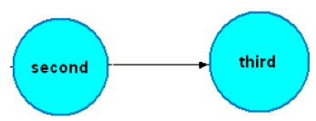
Description des FSM synchrone en VHDL - La dynamique d’un graphe
Machine à états finis
Transition directe
Il n’y a aucune inscription sur l’arc
Ci-contre, l’état second ne dure qu’une période d’horloge, puis l’état third est atteint
nextstate_proc : process (a, current_state) begin case current_state is when first => … when second => next_state <= third;

Slide 97
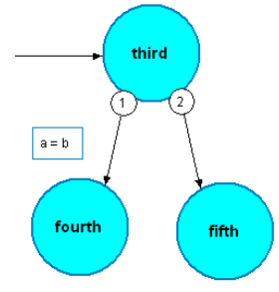
Description des FSM synchrone en VHDL - La dynamique d’un graphe
Machine à états finis
Transition multiple (structure OU à priorité)
when second =>… when third => if (a = b) then -- priorité 1 next_state <= fourth; else -- priorité 2 next_state <= fifth; end if;

Slide 98
Description des FSM synchrone en VHDL - La dynamique d’un graphe
Machine à états finis
Etat de repli d’un graphe
nextstate_proc : process (a,current_state) begin case current_state is when first => if (a = '0') then next_state <= second; else next_state <= first; end if; when second => next_state <= third; when third => next_state <= third; when others => next_state <= first; end case; end process;

Slide 99
Description des FSM synchrone en VHDL - Codage des états internes d’un graphe
Machine à états finis
❶
-- Etats de type énuméré type state_type is (first, second, third); -- declare current and next state signals signal current_state : state_type; signal next_state : state_type;
❸
-- Etats codés “one-hot” subtype state_type is std_logic_vector(2 downto 0); -- hard encoding constant first : state_type := "001"; constant second : state_type := "010"; constant third : state_type := "100"; -- declare current and next state signals signal current_state : state_type; signal next_state : state_type;
-- Etats codés en binaire subtype state_type is std_logic_vector(1 downto 0); -- hard encoding constant first : state_type := "00"; constant second : state_type := "01"; constant third : state_type := "10"; -- declare current and next state signals signal current_state : state_type; signal next_state : state_type;
❷

Slide 100
Description des FSM synchrone en VHDL - Initialisation d’un graphe
Machine à états finis
❶ Initialisation asynchrone
❷ Initialisation synchrone
clocked_proc : process (clk,rst) begin if (rst = '1') then current_state <= first; elsif (clk'event and clk = '1') then current_state <= next_state; end if; end process;
clocked_proc : process (clk) begin if (clk'event and clk = '1') then if (rst = '1') then current_state <= first; else current_state <= next_state; end if; end if; end process;

Slide 101
Description des FSM synchrone en VHDL - Les actions d’état / de transition
Machine à états finis
Une action est un ordre permettant
soit d’assigner des valeurs ‘0’ ou ‘1’ à des ports de sortie
soit d’initier des opérations complexes
Comptage, Décomptage, Décalage à droite, Décalage à gauche, Mémorisation, Opérations arithmétiques, Multiplexage
Modes d’action
action d’état (machine de Moore)
action de transition (machine de Mealy)
Modes d’assignation d’une sortie
assignation par un bloc combinatoire
assignation par un registre

Slide 102
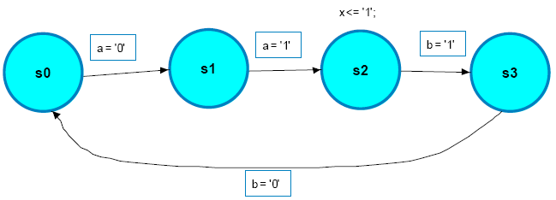
Description des FSM synchrone en VHDL - Les actions d’état
Machine à états finis
Assignation combinatoire de la sortie
output_proc : process (current_state) begin -- default assignment x <= '0'; -- combined actions case current_state is when s2 => x <= '1'; when others => null; end case; end process;
La sortie x
ne dépend que de l’état interne de la machine d’état
passe à ‘1’ dès que la machine entre dans l’état s2 (au retard près dû à la traversée du bloc combinatoire de sortie)
reste à ‘1’ durant tout le séjour dans l’état s2
est à ‘0’ par défaut lorsqu’elle n’est pas assignée explicitement dans un état du graphe

Slide 103
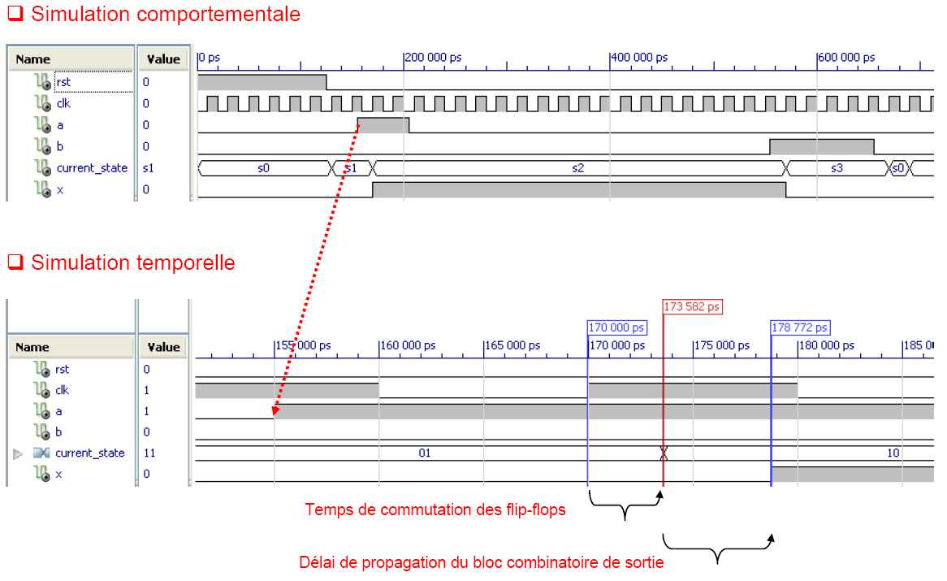

Description des FSM synchrone en VHDL - Les actions d’état
Machine à états finis

Slide 104
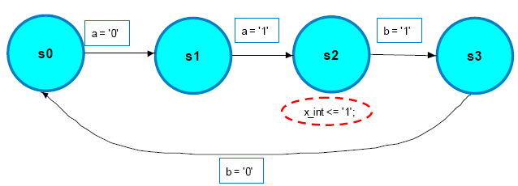
Description des FSM synchrone en VHDL - Les actions d’état
Machine à états finis
Assignation registre de la sortie
output_proc : process (current_state) begin -- default assignment x_int <= '0'; -- combined actions case current_state is when s2 => x_int <= '1'; when others => null; end case; end process;
Le signal interne x_int
ne dépend que de l’état interne de la machine d’état
passe à ‘1’ dès que la machine entre dans l’état s2
reste à ‘1’ durant tout le séjour dans l’état s2
est à ‘0’ par défaut lorsqu’il n’est pas assigné explicitement dans un état du graphe

Slide 105
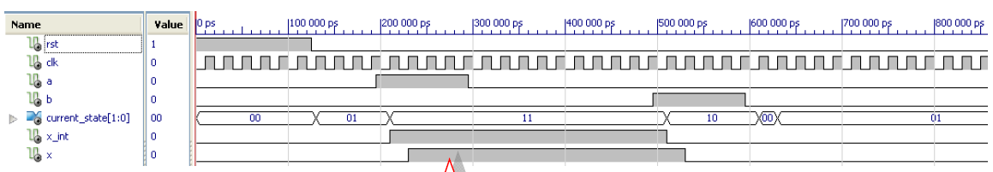
Description des FSM synchrone en VHDL - Les actions d’état
Machine à états finis
Assignation registre de la sortie
clocked_proc : process (clk,rst) begin if (rst = '1') then current_state <= first; -- default reset values x <= '0'; elsif (clk'event and clk = '1') then current_state <= next_state; -- registered output assignments x <= x_int; end if; end process;
La sortie x
- prend la valeur de x_int sur un front d’horloge
- la sortie x est en retard d’une période d’horloge par rapport
à l’entrée dans l’état interne s2

Slide 106
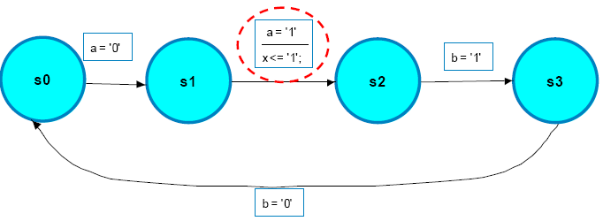
Description des FSM synchrone en VHDL - Les actions de transition
Machine à états finis
Assignation combinatoire de la sortie
output_proc : process (a, current_state) begin -- default assignment x <= '0'; -- combined actions case current_state is when s1 => if (a=‘1’) then x <= '1'; end if; when others => null; end case; end process;
La sortie x
dépend de l’état interne de la machine et de l’entrée a
est à ‘0’ par défaut lorsqu’elle n’est pas assignée explicitement dans un état du graphe
passe à ‘1’ dès que le signal a passe à ‘1’ alors que la machine est dans l’état s1 (au retard près du bloc combinatoire)
repasse à ‘0’ dès que la machine entre dans l’état s2

Slide 107
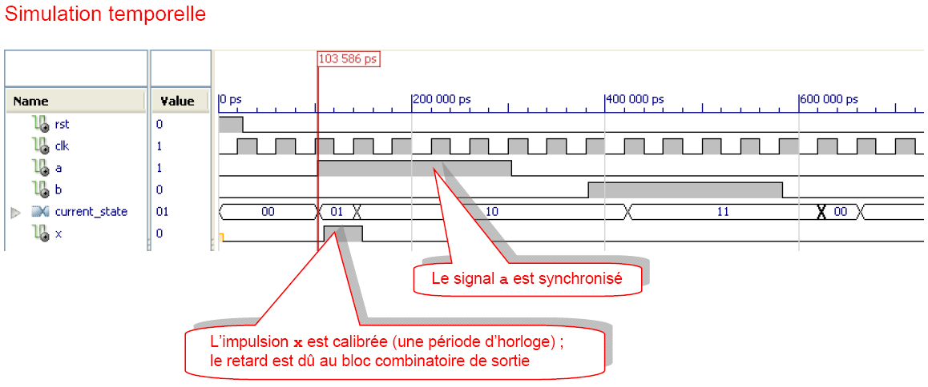
Description des FSM synchrone en VHDL - Les actions de transition
Machine à états finis
Le signal d’entrée a est asynchrone (mauvaise conception)
l’impulsion x a une durée imprévisible !
Le signal d’entrée a est synchronisé (bonne conception)
l’impulsion x a une durée toujours égale à la période d’horloge

Slide 108
Description des FSM synchrone en VHDL - Les actions de transition
Machine à états finis
Applications courantes des actions de transition
Comme le signal de sortie x n’est à ‘1’ que pour un seul front montant d’horloge, il peut servir de signal de validation d’une opération séquentielle ponctuelle :
Incrémenter ou décrémenter un compteur une seule fois, à un moment précis
Décaler un registre à droite ou à gauche d’une seule position, à un moment précis
Initialiser ou charger un registre

Slide 109
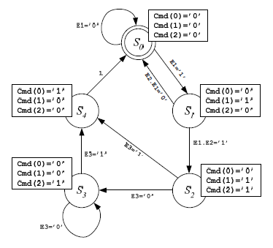
Exercices
Machine à états finis
Description d’une machine de Moore

Slide 110
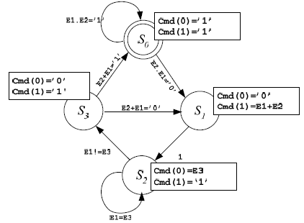
Exercices
Machine à états finis
Description d’une machine de Mealy

